Slide 1
辨证纲要
复旦大学附属华山医院北院中西医结合科
刘爱华 副主任医师

Slide 2
几个概念
疾病的单个症状，以及舌象、脉象等体征——现象
指证候，即疾病发展过程中，某一阶段所出现若干症状的概括——本质
是对疾病全过程特点与规律概括。
症
证
病

Slide 3
辨证纲要
八纲辨证
脏腑辨证
六淫辨证
六经辨证
卫气营血辨证

Slide 4
脏腑辨证概念
是根据脏腑的生理功能，病理表现，对疾病证候进行归纳，借以推究病机，判断病变的部位、性质、正邪盛衰情况的一种辨证方法，是临床各科的诊断基础，是辨证体系中的重要组成部分。
脏腑辨证，包括脏病辨证、腑病辨证及脏腑兼病辨证。其中脏病辨证是脏腑辨证的主要内容。由于临床上单纯的腑病较为少见，多与一定的脏病有关，故将腑病相关病证一并讨论。脏腑的病变复杂，证候多种多样，本节仅介绍临床常见的一些证候。

Slide 5
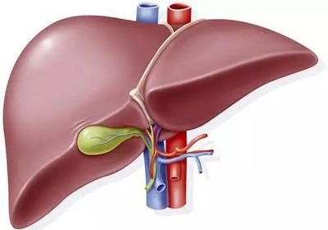
一、肝与胆病辨证
虚证多见肝血、肝阴不足。实证多见于风阳妄动、肝火炽盛、湿热寒邪犯扰等。
肝的病变主要表现在疏泄失常，血不归藏，筋脉不利等方面。
开窍于目，故多种目疾都与肝有关。
肝的病变较为广泛和复杂，如胸胁少腹胀痛、窜痛，情志活动异常，头晕胀痛，手足抽搐，肢体震颤，以及目疾，月经不调，睾丸胀痛等，常与肝有关。
胆病常见口苦发黄，失眠和胆怯易惊等情绪的异常。

Slide 6
（－）肝气郁结证
【概念】是指肝失疏泄，气机郁滞而表现的证候。多因情志抑郁，或突然的精神刺激以及其它病邪的侵扰而发病。
【临床表现】胸胁或少腹胀闷窜痛，胸闷喜太息，情志抑郁易怒，或咽部梅核气，或颈部瘿瘤，或症块。妇女可见乳房作胀疼痛。月经不调，甚则闭经。
【证候分析】本证一般以情志抑郁，肝经所过部位发生胀闷疼痛，以及妇女月经不调等作为辨证要点。
逍
遥
散
柴胡疏肝散

Slide 7
（二）肝火上炎证
【概念】指肝脏之火上逆所表现的证候。多因情志不遂，肝郁化火，或热邪内犯等引起。
【临床表现】头晕胀痛，面红目赤，口苦口干，急躁易怒，不眠或恶梦纷纭，胁肋灼痛，便秘尿黄，耳鸣如潮，吐血衄血，舌红苔黄，脉弦数。
【证候分析】一般以肝脉循行部位的头、目、耳胁表现的实火炽盛症状作为辨证要点。
龙胆泻肝丸
泻
青
丸

Slide 8
（三）肝血虚证
【概念】是指肝脏血液亏虚所表现的证候。多因脾肾亏虚，生化之源不足，或慢性病耗伤肝血，或失血过多所致。
【临床表现】眩晕耳鸣，面白无华，爪甲不荣，夜寐多梦，视力减退或雀目。或见肢体麻木，关节拘急不利，手足震颤，肌肉跳动，妇女常见月经量少、色淡，甚则经闭。舌淡苔白脉弦细。
【证候分析】一般以筋脉、爪甲、两目、肌肤等失血濡养以及全身血虚的病理现象为辨证要点。
四
物
汤
归
脾
汤

Slide 9
（四）肝阴虚证
【概念】是指肝脏阴液亏虚所表现的证候。多由情志不遂，气郁化火，或慢性疾病、温热病等耗伤肝阴引起。
【临床表现】头晕耳鸣，两目干涩，面部烘热，胁肋灼痛，五心烦热，潮热盗汗，口咽干燥，或见手足蠕动。舌红少津，脉弦细数。
【证候分析】一般以肝病症状和阴虚证共见为辨证要点。
一
贯
煎
滋水清肝饮

Slide 10
（五）肝阳上亢证
【概念】是指肝肾阴虚，不能制阳，致使肝阳偏亢所表现的证候。多因情志过极或肝肾阴虚，致使阴不制阳，水不涵木而发病。
【临床表现】眩晕耳鸣，头目胀痛，面红目赤，急躁易怒，心悸健忘，失眠多梦，腰膝酸软，头重脚轻，舌红少苔，脉弦有力。
【证候分析】一般以肝阳亢于上，肾阴亏于下的证候表现，作为辨证要点。
镇肝熄风汤
建
瓴
汤

Slide 11
（六）肝风内动证
肝风
内动
肝阳化风
阴虚风动
血虚风动
热极生风

Slide 12
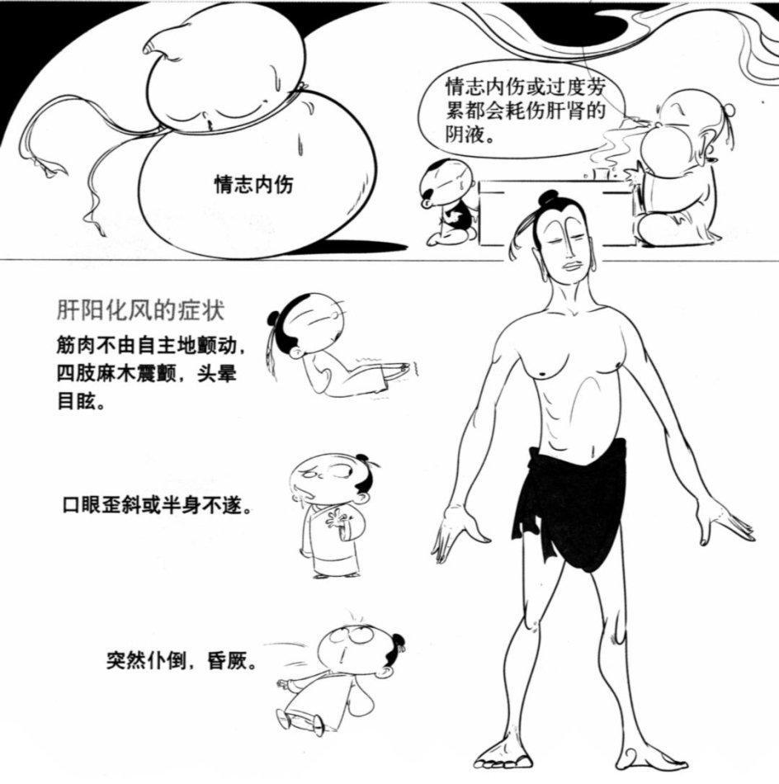
1.肝阳化风证
【概念】是指肝阳亢逆无制而表现动风的证候。多因肝肾之阴久亏，肝阳失潜而暴发。
【临床表现】眩晕欲仆，头摇而痛，项强肢颤，语言謇涩，手足麻木，步履不正，或卒然昏倒，不省人事，口眼歪斜，半身不遂，舌强不语，喉中痰鸣，舌红苔白或腻，脉弦有力。
【证候分析】一般根据患者平素具有肝阳上亢的现象结合突然出现肝风内动的症状为辨证要点。肝阳化风，肝风内动，上扰头目，则眩晕欲仆，或头摇不能自制；气血随风阳上逆，壅滞络脉，故头痛不止；风动筋挛，则项强肢颤；肝脉络舌本，风阳扰络，则语言謇涩；肝肾阴虚，筋脉失养，故手足麻木；风动于上，阴亏于下，上盛下虚，故步履不正；阳亢则灼液为痰，风阳挟痰上扰，清窍被蒙，则见突然昏倒，不省人事；风痰流窜脉络，经气不利，可见口眼歪斜，半身不遂；痰阻舌根，则舌体僵硬，不能语言；痰随风升，故喉中痰鸣。舌红为阴虚之象，白苔示邪尚未化火，腻苔为挟痰之征，脉弦有力，是风阳扰动的病机反应。

Slide 13
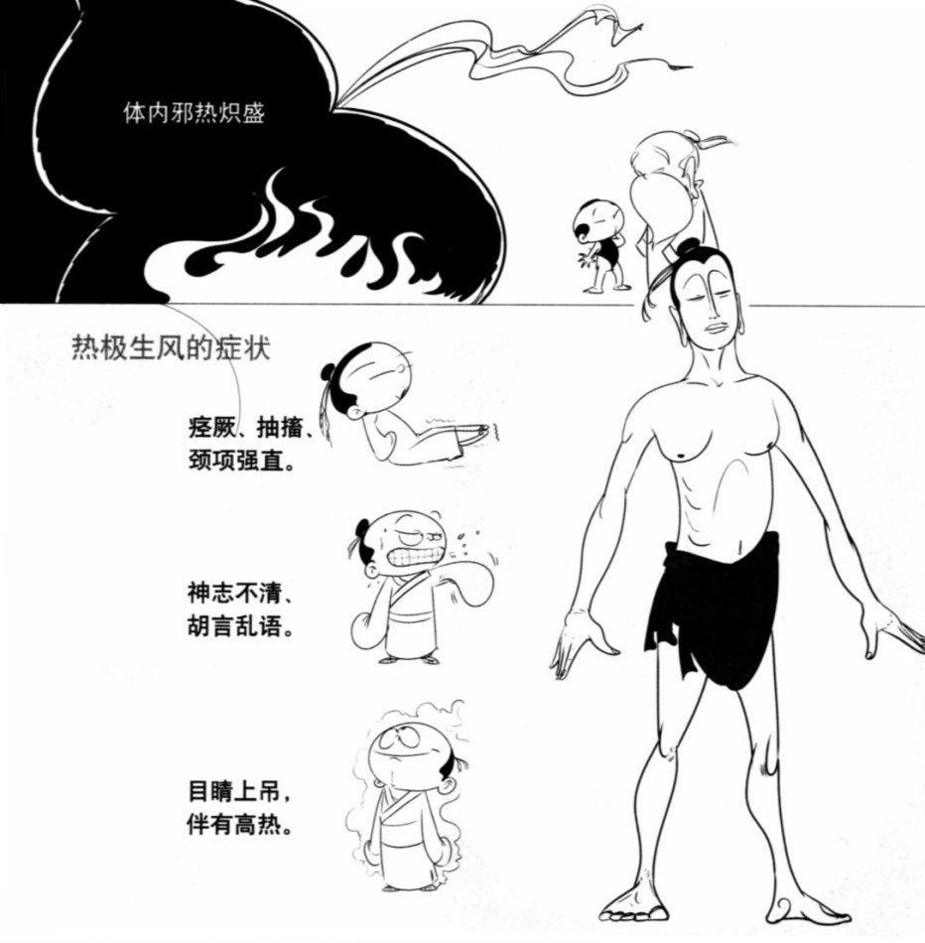
2.热极生风证
【概念】是指热邪亢盛引动肝风所表现的证候。多由邪热亢盛，燔灼肝经，热闭心神而发病。
【临床表现】高热神昏，躁热如狂，手足抽搐，颈项强直，甚则角弓反张，两目上视，牙关紧闭。舌红或绛，脉弦数。
【证候分析】以高热与肝风共见为辨证要点。热邪蒸腾，充斥三焦，故高热。热入心包，心神昏愦，则神昏，躁犹如狂；热灼肝经，津液受烁，引动肝风，而见手足抽搐，颈项强直，角弓反张，两目上视，牙关紧闭等筋脉挛急的表现。热邪内狂营血，则舌色红绛，脉象弦数，为肝经火热之征。

Slide 14
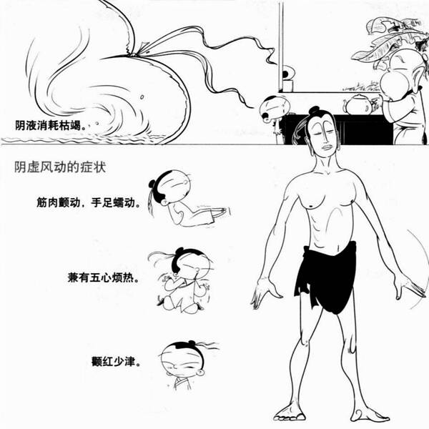
3.阴虚动风证
【概念】阴虚动风证，是指阴液亏虚引动肝风表现的证候。多因外感热病后期阴液耗损，或内伤久病，阴液亏虚而发病。
本证的临证表现，证候分析属外感热病所致者，详见“卫气营血辨证”；属内伤病所致者，详见“肝阴虚证”。

Slide 15
4.血虚生风证
【概念】血虚生风证，是指血虚筋脉失养所表现的动风证候。多由急慢性出血过多，或久病血虚所引起。
要证的临床表现，证候分析详见“肝血虚证”。
大定风珠
四
物
汤

Slide 16
（七）寒凝肝脉证
【概念】是指寒邪凝滞肝脉所表现的证候。多因感受寒邪而发病。
【临床表现】少腹牵引睾丸坠胀冷痛，或阴囊收缩引痛，受寒则甚，得热则缓，舌苔白滑，脉沉弦或迟。
【证候分析】本证以少腹牵引阴部坠胀冷痛为辨证要点。
暖
肝
煎
天台乌药散

Slide 17
（八）肝胆湿热证
【概念】是指湿热蕴结肝胆所表现的证候。多由感受湿热之邪，或偏嗜肥甘厚腻，酿湿生热，或脾胃失健，湿邪内生，郁而化热所致。
【临床表现】胁肋胀痛，或有痞块，口苦，腹胀，纳少呕恶，大便不调，小便短赤，舌红苔黄腻，脉弦数。或寒热往来，或身目发黄，或阴囊湿疹，或睾丸肿胀热痛，或带浊阴痒等。
【证候分析】本证以右胁肋部胀痛，纳呆，尿黄，舌红苔黄腻为辨证要点。
龙胆泻肝汤
茵陈蒿汤

Slide 18
（九）胆郁痰扰证
【概念】是胆失疏泄，痰热内扰所表现的证候。多由情志不遂，疏泄失职，生痰化火而引起。
【临床表现】头晕目眩耳鸣，惊悸不宁，烦躁不寐，日苦呕恶，胸闷太息，舌苔黄腻，脉弦滑。
【证候分析】以眩晕耳鸣或惊悸失眠，舌苔黄腻为辨证要点。
温
胆
汤
小柴胡汤

Slide 19

二、心与小肠病辨证
心居胸中，心包络围护于外，为心主的宫城。其经脉下络小肠，两者相为表里，心主血脉，又主神明，开窍于舌。小肠分清泌浊，具有化物的功能。
虚证多由久病伤正，禀赋不足，思虑伤心等因素，导致心气心阳受损，心阴、心血亏耗；实证多由痰阻、火扰、寒凝、瘀滞、气郁等引起。
心的病变主要表现为血脉运行失常及精神意识思维改变等方面。例如，心悸，心痛，失眠，神昏，精神错乱，脉结代或促等症常是心的病变。小肠的病变主要反映在清浊不分，转输障碍等方面，如小便失常，大使溏泄等。

Slide 20
（－）心气虚、心阳虚与心阳暴脱证
【概念】心气虚证:指心脏功能减退所表现的证候。凡禀赋不足，年老体衰。久病或劳心过度均可引起此证。
心阳虚证：指心脏阳气虚衰所表现的证候。凡心气虚甚，寒邪伤阳，汗下太过等均可引起此证。
心阳暴脱证：指阴阳相离，心阳骤越表现的证候。凡病情危重，危症险症均可出现此证。
【临床表现】心悸怔忡，胸闷气短，活动后加重，面色淡白或愰白，或自汗，舌淡苔白，脉虚，为心气虚；若兼见畏寒肢冷，心痛，舌淡胖，苔白滑，脉微细，为心阳虚；若突然冷汗淋漓，四肢厥冷，呼吸微弱，面色苍白，口唇青紫，神志模糊或昏迷，则是心阳暴脱的危象。

Slide 21
（－）心气虚、心阳虚与心阳暴脱证
心气虚、心阳虚、心阳暴脱三证的鉴别：
相同点：心悸怔忡，胸闷气短，活动后加重，自汗。
不同点：①心气虚：面色淡白或晃白，舌淡苔白，脉虚。
②心阳虚：畏寒肢冷，心痛，面色晃白或晦暗，舌淡胖苔白滑，脉微细。
③心阳暴脱：突然冷汗淋漓，四肢厥冷，呼吸微弱。面色苍白，口唇青紫。神志模糊，或昏迷。
归
脾
汤
保
元
汤

Slide 22
（－）心气虚、心阳虚与心阳暴脱证
心气虚证=心脏机能衰退
心阳虚证=心气虚证+虚寒证候
心阳暴脱=心阳虚证+虚脱亡阳

Slide 23
（二）心血虚与心阴虚证
【概念】心血虚证，是指心血不足，不能濡养心脏所表现的证候。心阴虚证，是指心阴不足，不能濡养心脏所表现的证候。二者常见久病耗损阴血，或失血过多，或阴血生成不足，或情志不遂，气火内郁，暗耗阴血等因素引起。
【临床表现】心悸怔仲，失眠多梦，为心血虚与心阴虚的共有症。若兼见眩晕，健忘，面色淡白无华，或萎黄，口唇色淡，舌色淡白，脉象细弱等症，为心血虚。若见五心烦热，潮热，盗汗，两颧发红，舌红少津，脉细数，为心阴虚。
【证候分析】心血虚证以心的常见症状与血虚证共见为辨证要点。
圣
愈
汤
天王补心丹

Slide 24
（三）心火亢盛证
【概念】是指心火炽盛所表现的证候。凡五志，六淫化火，或因劳倦，或进食辛辣厚味，均能引起此证。
【临床表现】心中烦怒，夜寐不安，面赤口渴，溲黄便干，舌尖红绛，或生舌疮脉数有力。甚则狂躁谵语，或见吐血衄血，或见肌肤疮疡，红肿热痛。
【证候分析】本证以心及舌、脉等有关组织出现实火内炽的症状为辨证要点。
栀子豉汤
泻
心
汤

Slide 25
（四）心脉痹阻证
【概念】是指心脏脉络在各种致病因素作用下导致痹阻不通所反映的征候。常由年高体弱或病久正虚以致瘀阻、痰凝、寒滞、气郁而发作。
【临床表现】心悸怔仲，心胸憋闷疼痛，痛引肩背内臂，时发时止。若痛如针刺，并见舌紫暗有紫斑、紫点，脉细涩或结代，为瘀阻心脉。若为闷痛，并见体胖痰多，身重困倦，舌苔白腻，脉沉滑，为痰阻心脉。若剧痛暴作，并见畏寒肢冷，得温痛缓，舌淡苔白，脉沉迟或沉紧，为寒凝之象。若疼痛而胀，且发作时与情志有关，舌淡红，苔薄白，脉弦，为气滞之证。
【证候分析】本证一般以胸部憋闷疼痛；痛引肩背内臂，时发时止为辨证要点。
血府逐瘀汤
旋复花汤

Slide 26
（五）痰迷心窍证
【概念】是指痰浊蒙闭心窍表现的证候。多因湿浊酿痰，或情志不遂，气郁生痰而引起。
【临床表现】面色晦滞，脘闷作恶，意识模糊，语言不清，喉有痰声，甚则昏不知人，舌苔白腻，脉滑。或精神抑郁，表情淡漠，神志痴呆，喃喃自语，举止失常。或突然仆地，不省人事，口吐痰涎，喉中痰鸣，两目上视手足抽搐，口中如作猪羊叫声。
【证候分析】以神志不清，喉有痰声，舌苔白腻为辨证要点。
礞石滚痰丸
癫狂梦醒汤

Slide 27
（六）痰火扰心证
【概念】是指痰火扰乱心神所出现的证候。多因五志化火，灼液成痰，痰火内盛或外感邪热，挟痰内陷心包所致。
【临床表现】发热气粗，面红目赤，痰黄稠，喉间痰鸣，躁狂谵语，舌红苔黄腻，脉滑数，或见失眠心烦，痰多胸闷，头晕目眩，或见语言错乱，哭笑无常，不避亲疏，狂躁妄动，打人毁物，力逾常人。
【证候分析】外感内伤皆可见到，其中外感热病以高热，痰盛，神志不清为辨证要点。
生铁落饮
定
志
丸

Slide 28
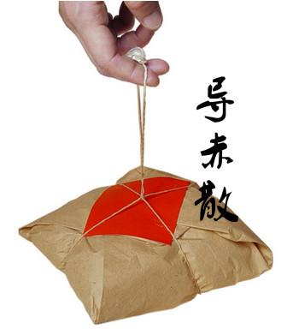
（七）小肠实热证
【概念】是指小肠里热炽盛所表现的证候。多由心热下移所致。
【临床表现】心烦口渴，口舌生疮，小使赤涩，尿道灼痛，尿血，舌红苔黄，脉数。
【证候分析】以心火热炽及小便赤涩灼痛为辨证要点。心与小肠相表里，小肠有分清泌浊的功能，使水液入于膀胱。心热下移小肠，故小便赤涩，尿道灼痛；热甚灼伤阴络则可见尿血；心火内炽，热扰心神，则心烦；津为热灼则口渴；心火上炎则口舌生疮；舌红苔黄，脉数为里热之征。

Slide 29

三、脾与胃病辨证
脾胃病证，皆有寒热虚实之不同。
脾的病变主要反映在运化功能的失常和统摄血液功能的障碍，以及水湿潴留，清阳不升等方面。
胃的病变主要反映在食不消化，胃失和降，胃气上逆等方面。
脾病常见腹胀腹痛，泄泻便溏，浮肿，出血等症。
胃病常见脘痛，呕吐，嗳气，呃逆等症。

Slide 30
（一）脾气虚证
【概念】是指脾气不足，运化失健所表现的证候。多因饮食失调，劳累过度，以及其它急慢性疾患耗伤脾气所致。
【临床表现】纳少腹胀，饭后尤甚，大便溏薄，肢体倦怠，少气懒言，面色萎黄或晃白，形体消瘦或浮肿，舌淡苔白，脉缓弱。
【证候分析】以运化功能减退和气虚证共见为辨证要点。。
脾失健运
气虚之证
脾气虚证
参苓白术散
香砂六君丸

Slide 31
（二）脾阳虚证
【概念】是指脾阳虚衰，阴寒内盛所表现的证候。多由脾气虚发展而来，或过食生冷，或肾阳虚，火不生土所致。
【临床表现】腹胀纳少，腹痛喜温喜按，畏寒肢冷，大便溏薄清稀，或肢体困重，或周身浮肿，小便不利，或白带量多质稀，舌淡胖，苔白滑，脉沉迟无力。
【证候分析】以脾运失健和寒象表现为辨证要点。脾阳虚衰，运化失健，则腹胀纳少。
脾失健运
寒象表现
脾阳虚证
附子理中汤
温
脾
汤

Slide 32
（三）中气下陷证
【概念】是指脾气亏虚，升举无力而反下陷所表现的证候。多由脾气虚进一步发展，或久泄久痢，或劳累过度所致。
【临床表现】脘腹重坠作胀，食后尤甚，或便意频数，肛门坠重；或久痢不止，甚或脱肛；或子宫下垂；或小便浑浊如米泔。伴见气少乏力，肢体倦怠，声低懒言，头晕目眩。舌淡苔白，脉弱。
【证候分析】本证以脾气虚证和内脏下垂为辨证要点。
脾气虚证
内脏下垂
中气下陷
补中益气汤
升阳举陷汤

Slide 33
（四）脾不统血证
脾气亏虚
出血
脾不统血
【概念】是指脾气亏虚不能统摄血液所表现的证候。多由久病脾虚，或劳倦伤脾等引起。
【临床表现】便血，尿血，肌衄，齿衄，或妇女月经过多，崩漏等。常伴见食少便溏，神疲乏力，少气懒言，面色无华，舌淡苔白，脉细弱等症。
【证候分析】本证以脾气虚证和出血共见为辨证要点。
黄
土
汤
温
经
汤

Slide 34
（五）寒湿困脾证
【概念】是指寒湿内盛，中阳受困而表现的证候。多由饮食不节，过食生冷，淋雨涉水，居处潮湿，以及内湿素盛等因素引起。
【临床表现】脘腹痞闷胀痛食少便溏，泛恶欲吐，口淡不渴，头身困重，面色晦黄，或肌肤面目发黄，黄色晦暗如烟熏，或肢体浮肿，小便短少。舌淡胖苔白腻，脉濡缓。
【证候分析】本证以脾的运化功能发生障碍和寒湿中遏的表现为辨证要点。
脾失健运
寒湿中阻
寒湿困脾
胃
苓
汤
藿香正气散

Slide 35
（六）湿热蕴脾证
【概念】是指湿热内蕴中焦所表现的证候。常因受湿热外邪，或过食肥甘酒酪酿湿生热所致。
【临床表现】脘腹痞闷，纳呆呕恶，便溏尿黄，肢体困重，或面目肌肤发黄，色泽鲜明如橘子，皮肤发痒，或身热起伏，汗出热不解。舌红苔黄腻，脉濡数。
【证候分析】本证以脾的运化功能障碍和湿热内阻的症状为辩证要点。
脾失健运
湿热内阻
湿热蕴脾
三
仁
汤
黄连解毒汤

Slide 36
（七）胃阴虚证
【概念】是指胃阴不足所表现的证候。多由胃病久延不愈，或热病后期阴液未复，或平素嗜食辛辣，或情志不遂，气郁化火使胃阴耗伤而致。
【临床表现】胃脘隐痛，饥不欲食，口燥咽干，大便干结，或脘痞不舒，或干呕见逆，舌红少津，脉细数。
【证候分析】本证以胃病的常见症状和阴虚证共见为辨证要点。
益
胃
汤
沙参麦冬汤

Slide 37
（八）食滞胃脘证
【概念】食滞胃脘证，是指食物停滞胃脘不能腐熟所表现的证候。多由饮食不节，暴饮暴食，或脾胃素弱，运化失健等因素引起。
【临床表现】胃脘胀闷疼痛，嗳气吞酸或呕吐酸腐食物，吐后胀痛得减，或矢气便溏，泻下物酸腐臭秽，舌苔厚腻，脉滑。
【证候分析】本证以胃脘胀闷疼痛，嗳腐吞酸为辨证要点。
保
和
丸
枳实
导滞
丸

Slide 38
（九）胃寒证
【概念】是指阴寒凝滞胃腑所表现的证候。多由腹部受凉，过食生冷，过劳倦伤中，复感寒邪所致。
【临床表现】胃脘冷痛，轻则绵绵不已，重则拘急剧痛，遇寒加剧，得温则减，口淡不渴，口泛清水，或恶心呕吐，或伴见胃中水声漉漉，舌苔白滑，脉弦或迟。
【证候分析】本证以胃脘疼痛和寒象共凶为辨证要点。
良
附
丸
附子
理中
丸

Slide 39
（十）胃热证
【概念】是指胃火内炽所表现的征候。多因平素嗜食辛辣肥腻，化热生火，或情志不遂，气郁化火，或热邪内犯等所致。
【临床表现】胃脘灼痛，吞酸嘈杂，或食入即吐，或渴喜冷饮，消谷善饥，或牙龈肿痛齿衄口臭，大便秘结，小便短赤，舌红苔黄，脉滑数。
【证候分析】本证以胃病常见症状和热象共见为辨证要点。
清
胃
汤
泻
黄
散

Slide 40
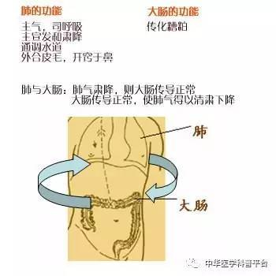
四、肺与大肠病辨证
虚证多见气虚和阴虚。
实证多见风寒燥热等邪气侵袭或痰湿阻肺所致。
大肠病证有湿热内侵，津液不足以及阳气亏虚等。
肺的病变，主要为气失宣降，肺气上逆，或腠理不固及水液代谢方面的障碍，临床上往往出现咳嗽、气喘、胸痛、咯血等症状。
大肠的病变主要是传导功能失常，主要表现为便秘与泄泻。

Slide 41
（－）肺气虚证
【概念】是指肺气不足和卫表不固所表现的证候。多由久病咳喘，或气的生化不足所致。
【临床表现】咳喘无力，气少不足以息，动则益甚，体倦懒言，声音低怯，痰多清稀，面色晃白，或自汗畏风，易于感冒，舌淡苔白，脉虚弱。
【证候分析】本证一般以咳喘无力，气少不足以息和全身机能活动减弱为辨证要点。
补
肺
汤
金水六君煎

Slide 42
（二）肺阴虚证
【概念】是指肺阴不足，虚热内生所表现的证候。多由久咳伤阴，痨虫袭肺，或热病后期阴津损伤所致。
【临床表现】干咳无痰，或痰少而粘，口燥咽干，形体消瘦，午后潮热，五心烦热，盗汗，颧红，甚则痰中带血，声音嘶哑，舌红少津，脉细数。
【证候分析】以肺病常见症状和阴虚内热证共见为辨证要点。
百合固金汤
沙参麦冬汤

Slide 43
（三）风寒犯肺证
【概念】是指风寒外袭，肺卫失宣所表现的证候。
【临床表现】咳嗽痰稀薄色白，鼻寒流清涕，微微恶寒，轻度发热，无汗，苔白，脉浮紧。
【证候分析】本证以咳嗽兼见风寒表证为辨证要点。
麻
黄
汤
荆防败毒散

Slide 44
（四）风热犯肺证
【概念】是指风热侵犯肺系，肺卫受病所表现的证候。
【临床表现】咳嗽痰稠色黄，鼻塞流黄浊涕，身热，微恶风寒，口干咽痛，舌尖红苔薄黄，脉浮数。
【证候分析】本证以咳嗽与风热表证共见为辨证要点。
桑
菊
饮
银
翘
散

Slide 45
（五）燥邪犯肺证
【概念】是指秋令燥邪犯肺耗伤津液，侵犯肺卫所表现的证候。
【临床表现】干咳无痰，或痰少而粘，不易咳出。唇、舌、咽、鼻干燥欠润，或身热恶寒，或胸痛咯血。舌红苔白或黄，脉数。
【证候分析】本证以肺系症状表现干燥少津为辨证要点。
杏
苏
散
清燥救肺汤

Slide 46
（六）痰湿阻肺证
【概念】是指痰湿阻滞肺系所表现的证候。多由脾气亏虚，或久咳伤肺，或感受寒湿等病邪引起。
【临床表现】咳嗽痰多质粘色白易咯，胸闷，甚则气喘痰鸣，舌淡苔白腻，脉滑。
【证候分析】本证以咳嗽痰多质粘色白易咯为辨证要点。
二
陈
汤
三子养亲汤

Slide 47
（七）大肠湿热证
【概念】是指湿热侵袭大肠所表现的证候。多因感受湿热外邪，或饮食不节等因素引起。
【临床表现】腹痛，下痢脓血，里急后重，或暴注下泻，色黄而臭，伴见肛门灼热，小便短赤，身热口渴。舌红苔黄腻，脉滑数或濡数。
【证候分析】本证以腹痛，排便次数增多，或下痢脓血，或下黄色稀水为辨证要点。
葛根芩连汤
木香槟榔丸

Slide 48
（八）大肠液亏证
【概念】是指津液不足，不能濡润大肠所表现的证候。多由素体阴亏，或久病伤阴，或热病后津伤未复，或妇女产后出血过多等因素所致。
【临床表现】大便秘结干燥，难以排出，常数日一行，口干咽燥，或伴见口臭，头晕等症，舌红少津，脉细涩。
【证候分析】本证以大便干燥难于排出为辨证要点。
麻子仁丸
增
液
汤

Slide 49
（九）肠虚滑泄证
【概念】是指大肠阳气虚衰不能固摄所表现的证候。多由泻、利久延不愈所致。
【临床表现】利下无度，或大便失禁，甚则脱肛，腹痛隐隐，喜按喜温，舌淡苔白滑，脉弱。
【证候分析】本证以大便失禁为辨证要点。
真人养脏汤
补中益气汤

Slide 50
五、肾与膀胱病辨证
肾藏元阴元阳，为人体生长发育之根，脏腑机能活动之本，一有耗伤，则诸脏皆病，故肾多虚证。
膀胱多见湿热证。
肾的病变主要反映在生长发育，生殖机能，水液代谢的异常方面，临床常见症状有腰膝酸软而痛，耳鸣耳聋，发白早脱，齿牙动摇，阳萎遗精，精少不育，女子经少经闭，以及水肿，二便异常等。
膀胱的病变主要反映为小便异常及尿液的改变，临床常见尿频、尿急、尿痛、尿闭以及遗尿小便失禁等症。
肾
相表里
膀胱

Slide 51
（一）肾阳虚证
【概念】是指肾脏阳气虚衰表现的证候。多由素体阳虚，或年高肾亏，或久病伤肾，以及房劳过度等因素引起。
【临床表现】腰膝酸软而痛，畏寒肢冷，尤以下肢为甚，精神萎靡，面色㿠白或黧黑，舌淡胖苔白，脉沉弱。或男子阳萎，女子宫寒不孕；或大便久泄不止，完谷不化，五更泄泻；或浮肿，腰以下为甚，按之没指，甚则腹部胀满，全身肿胀，心悸咳喘。
【证候分析】一般以全身机能低下伴见寒象为辨证要点。
右
归
丸
鹿
茸
丸

Slide 52
（二）肾阴虚证
【概念】是指肾脏阴液不足表现的证候。多由久病伤肾，或禀赋不足，房事过度，或过服温燥劫阴之品所致。
【临床表现】腰膝酸痛，眩晕耳鸣，失眠多梦，男子遗精早泄，女子经少经闭，或见崩漏，形体消瘦，潮热盗汗，五心烦热，咽干颧红，溲黄便干，舌红少津，脉细数。
【证候分析】本证以肾病主要症状和阴虚内热证共见为辨证要点。
左
归
丸
六味地黄丸

Slide 53
（三）肾精不足证
【概念】是指肾精亏损表现的证候。多因禀赋不足，先天发育不良，或后天调养失宜，或房劳过度，或久病伤肾所致。
【临床表现】男子精少不育，女子经闭不孕，性机能减退。小儿发育迟缓，身材矮小，智力和动作迟钝，卤门迟闭，骨骼痿软。成人早衰，发脱齿摇，耳鸣耳聋，健忘恍惚，动作迟缓，足痿无力，精神呆钝等。
【证候分析】以生长发育迟缓，生殖机能减退，以及成人早衰表现为辨证要点。
河车大造丸
五子衍宗丸

Slide 54
（四）肾气不固证
【概念】是指肾气亏虚固摄无权所表现的证候。多因年高肾气亏虚，或年幼肾气未充，或房事过度，或久病伤肾所致。
【临床表现】神疲耳鸣，腰膝酸款，小便频数而清，或尿后余沥不尽，或遗尿失禁，或夜尿频多。男子滑精早泄，女子白带清稀，胎动易滑，舌淡苔白，脉沉弱。
【证候分析】一般以肾气膀胱不能固摄表现的症状为辨证要点。
金匮肾气丸
缩
泉
丸

Slide 55
（五）肾不纳气证
【概念】是指肾气虚衰，气不归元所表现的证候。多由久病咳喘，肺虚及肾，或劳伤肾气所致。
【临床表现】久病咳喘，呼多吸少，气不得续，动则喘息益甚，自汗神疲。声音低怯，腰膝酸软，舌淡苔白，脉沉弱。或喘息加剧，冷汗淋漓，肢冷面青，脉浮大无根；或气短息促，面赤心烦，咽干口燥，舌红，脉细数。
【证候分析】本证一般以久病咳喘，呼多吸少，气不得续，动则益甚和肺肾气虚表现为辨证要点。
蛤
蚧
散
黑
锡
丹

Slide 56
（六）膀胱湿热证
【概念】是湿热蕴结膀胱所表现的证候。多由感受湿热，或饮食不节，湿热内生，下注膀胱所致。
【临床表现】尿频尿急，排尿艰涩，尿道灼痛，尿黄赤浑浊或尿血，或有砂石，小腹痛胀迫急，或伴见发热，腰酸胀痛，舌红苔黄腻，脉滑数。
【证候分析】以尿频尿急，尿痛，尿黄为辨证要点。
八
正
散
四
妙
丸

Slide 57
谢 谢！

